Slide 1
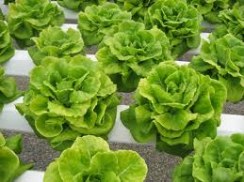
การปลูกพืชไม่ใช้ดิน
โดยใช้น้ำสกัดชีวภาพ
โดย
นางสาวปิยะภรณ์ จิตรเอก

Slide 2
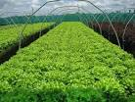
การปลูกพืชไม่ใช้ดิน
การปลูกพืชไม่ใช้ดิน คือการปลูกพืชลงในวัสดุปลูกอย่างอื่นที่ไม่ใช่ดิน เพื่อเป็นการลดข้อจำกัดและปัญหาต่าง ๆ เกี่ยวกับดินหรือพื้นที่ปลูก โดยการสร้างและควบคุมสภาวะต่าง ๆ ให้เหมาะสมกับการเจริญเติบโตของพืชที่ปลูก วัสดุที่ใช้ปลูกอาจใช้ชานอ้อย ขี้เลื่อย แกลบ ขี้เถ้า หิน กรวด แผ่นฟองน้ำ เส้นใยพลาสติก หรือแม้กระทั่งการปลูกในน้ำที่เราเรียกกันว่า การปลูกแบบ “ไฮโดรโปนิกส์” ที่เป็นการปลูกพืชที่ให้รากพืชแช่อยู่ในน้ำสารละลายธาตุอาหารโดยตรง ซึ่งมีหลายรูปแบบเช่นกัน

Slide 3

การปลูกพืชแบบไฮโดรโปนิกส์ทำได้หลายวิธีขึ้นอยู่กับว่าเราจะปลูกพืชชนิดใด ปลูกทำไมหรือปลูกเพื่ออะไร จากนั้นจึงเลือกวิธีปลูกและจัดเตรียมอุปกรณ์ ในทางทฤษฎีแล้ววิธีนี้สามารถใช้ปลูกพืชได้ทุกชนิดเนื่องจากวิธีการปลูกพืชแบบนี้เป็นการปลูกพืชโดยเลียนแบบการปลูกพืชบนดินตามธรรมชาติ เพียงแต่วิธีนี้ผู้ปลูกจะต้องจัดหาแร่ธาตุที่พืชต้องการใช้ในการเจริญเติบโตให้แก่พืชซึ่งปกติแล้วพืชจะได้แร่ธาตุเหล่านี้มาจากดินที่ใช้ปลูก หรือบางครั้งได้มาจากปุ๋ยที่ผู้ปลูกเติมหรือใส่ลงไปในดินเมื่อต้องการปลูกพืชหลาย ๆ ครั้งในพื้นที่เดิม

Slide 4

ซึ่งถ้าปลูกพืชซ้ำที่บ่อย ๆ แร่ธาตุที่มีอยู่ ในดินก็จะค่อย ๆ หมดไปเนื่องจากพืชนำไปใช้ในการเจริญเติบโต โดยเฉพาะแร่ธาตุที่พืชต้องการใช้ในปริมาณมาก ได้แก่ ไนโตรเจน ฟอสฟอรัส และโพแทสเซียม ในการปลูกพืชไม่ใช้ดินจึงต้องหาปัจจัยต่าง ๆ ที่ดินทำหน้า ที่ให้แก่พืชโดยตรงคือ เป็นแหล่งแร่ ธาตุ นอกจากนั้นดินที่ดีที่เหมาะสมจะนำมาใช้ปลูกพืชได้ต้องมีช่องว่างอากาศ มีปริมาณน้ำในดินที่เหมาะสมด้วยจึง จะใช้ปลูกได้ดี โดยทั่วไปในดิน 100 ส่วน ควรมีส่วนประกอบต่าง ๆ คิดเป็น ร้อยละ ดังนี้ แร่ธาตุหรือ สารอนินทรีย์ 45% ช่องว่างอากาศในดิน 25% ปริมาณน้ำ 25% สารอินทรีย์ 5%

Slide 5
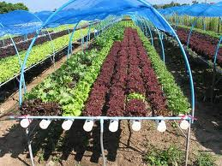
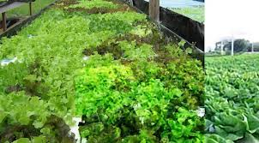
ปัญหา ที่เกิดจากการใช้ปุ๋ยเคมี
พบสารไนเตรท ตกค้างในระบบปลูกพืชไม่ใช้ดิน
ปุ๋ยที่นำมาใช้ในการปลูกพืชไม่ใช้ดินมีต้นทุนสูง

Slide 6
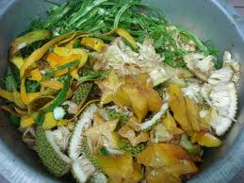
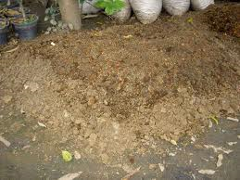
วิธีการแก้ไขปัญหา
- ใช้มูลวัว
- เศษผัก ผลไม้
มาทำปุ๋ยน้ำสกัดชีวภาพ ทดแทนการใช้ปุ๋ยเคมี

Slide 7

น้ำหมักชีวภาพ
น้ำหมักชีวภาพ หมายถึง ปุ๋ยอินทรีย์ในรูปของเหลว ซึ่งได้จากการย่อยสลายวัสดุเหลือใช้จากพืชและสัตว์ลักษณะสด อวบน้ำ โดยอาศัยกิจกรรมของจุลินทรีย์ในสภาพที่ไม่มีอากาศและมีอากาศ ได้ของเหลวสีน้ำตาล ประกอบด้วย ฮอร์โมน รวมทั้งกรดอินทรีย์หลายชนิด

Slide 8

1. ให้ธาตุอาหารพืช
2. ช่วยให้ดินมีความสามารถดูดซับธาตุอาหารได้สูง
3. ช่วยปรับปรุงสมบัติทางกายภาพของดินให้ดีขึ้น
4. ช่วยให้จุลินทรีย์ในดินทำงานได้ดีขึ้น และมีปริมาณเพิ่มมากขึ้น
5. ช่วยรักษาความเป็นกรดเป็นด่างของดิน คือ ต้านทานการเปลี่ยนแปลงไม่ให้เกิดขึ้นเร็ว
ป ร ะ โ ย ช น์ ข อ ง น้ำ ส กั ด ชี ว ภ า พ

Slide 9
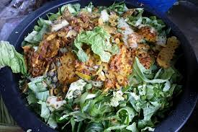
น้ำหมักชีวภาพที่ใช้ได้ผลดีกับการปลูกพืชไม่ใช้ดิน
วิธีการทำน้ำหมักชีวภาพ
1. ปุ๋ยน้ำหมักชีวภาพจากพืช
ส่วนประกอบ
1. เศษผัก จำนวน 40 กิโลกรัม
2. กากน้ำตาล จำนวน 12 กิโลกรัม
3. หัวเชื้อจุลินทรีย์ จำนวน 2 ลิตร

Slide 10
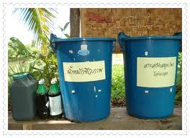
วิธีทำ
นำเศษผักมาสับละเอียดเพื่อช่วยให้ย่อยสลายเร็วขึ้น
นำส่วนผสมทั้ง 3 คลุกเคล้าให้เข้ากัน
หมักในภาชนะปิดฝาให้สนิทเป็นเวลา 30-45 วัน
ได้น้ำสกัดสีน้ำตาล มีกลิ่นหอมอมเปรี้ยว

Slide 11
2. ปุ๋ยน้ำหมักมูลค้างคาว
ส่วนประกอบ
1. ปุ๋ยมูลค้างคาว จำนวน 12 กิโลกรัม
2. น้ำ จำนวน 5 ลิตร
3. กากน้ำตาล จำนวน 3 กิโลกรัม
4. หัวเชื้อจุลินทรีย์ จำนวน 2 ลิตร
วิธีทำ
นำปุ๋ยมูลค้างคาวผสมกับกากน้ำตาล เติมหัวเชื้อจุลินทรีย์
และน้ำลงไปหมักในภาชนะปิดฝาเป็นเวลา 30 วัน

Slide 12

การพิจารณาน้ำหมักชีวภาพ
การเจริญของจุลินทรีย์น้อยลง โดยคราบเชื้อที่พบในช่วยแรกลดลง
ไม่พบฟองก๊าซคาร์บอนไดออกไซด์
กลิ่นแอลกอฮอล์ลดลง
ความเป็นกรดเป็นด่าง (ph) อยู่ระหว่าง 3-4

Slide 13
การนำน้ำหมักชีวภาพไปใช้ในการปลูกพืชไม่ใช้ดิน
การเตรียมน้ำหมักชีวภาพ
น้ำหมักชีวภาพ + สารอาหารมาตรฐานอนินทรีย์ (ปุ๋ยเคมี) อัตราส่วน 1 : 1 โดยปริมาตรเก็บเป็น Stock A
สารอาหารมาตรฐานอนินทรีย์ Stock B เตรียมตามสูตรที่ใช้
นำ Stock A กับ Stock B ในอัตราส่วนที่เท่ากันไปใช้ในการปลูกพืชไม่ใช้ดินได้เลย ปรับค่าความเข้มข้นของสารให้มีค่า EVC.20 mS/cm.

Slide 14

ข้อควรระวังในการใช้น้ำสกัดชีวภาพ
1. ห้ามใช้เกินอัตราที่กำหนดไว้ในคำแนะนำ เพราะอาจมีผลทำให้ใบไหม้ได้ เนื่องจากความเป็นกรดหรือความเค็มในน้ำสกัดชีวภาพ หรือน้ำหมักชีวภาพ
2. น้ำสกัดชีวภาพหรือน้ำหมักชีวภาพที่มีธาตุไนโตรเจนสูงระวังการใช้ เพราะใช้มากอาจทำให้เฝือใบและไม่ออกดอกออกผลได้

